Slide 1
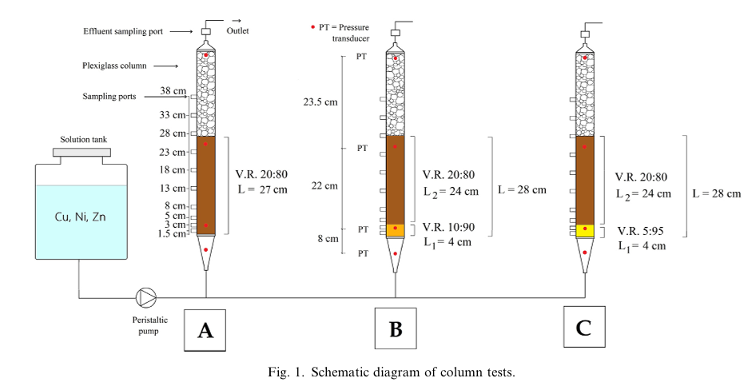
https://doi.org/10.1016/j.sandf.2024.101398
Hajime Matsumoto
Behavior of multi-layer permeable reactive barriers for groundwater remediation
地下水浄化のための多層透水性反応性バリアの挙動
Stefania Bilardi, Silvia Simonetti, Paolo Salvatore Calabro`, Nicola Moraci
レッジョ・カラブリア地中海大学
概要
重金属による地下水汚染は、生態系や人間の健康に大きな影響を与える
温室効果ガスの削減，水質の保証，持続的に使用できる地下水浄化技術が求められている
透水性反応バリア（PRB）は、この問題の解決策となりうる
鉄粉（ZVI）とラピルスの粒状混合物からなる多層構成の透過性反応
バリア（PRB）の効率を評価すること
鉄粉（ZVI）は安価で入手しやすく，高い反応性，浸透性を持つ
手法・結果
コメント
2層構成の2つの異なる組み合わせの性能を、長期カラム試験によって調べる
単層構成では透水係数が早期に低下するが，2層構成にすることでPRBの寿命が約68%伸びる
5%のZVI層を用いることで，約2ヵ月間の高水準の重金属除去効率が証明された
鉄粉（ZVI）の配合率を増やしたとしても除去効率があがる訳ではない
Notes:
カラム試験は土壌処理などの処理をした場合やそのまま放置した場合にどの様に内部物質が挙動するかを確認するための動的試験

